Slide 1

NÁZEV: VY_52_INOVACE_33_ROSTLINY A ŽIVOČICHOVÉ KOLEM NÁS.
NÁZEV ŠKOLY: ZŠ a MŠ Osoblaha, příspěvková organizace
AUTOR: Eliška Jurčicová
TÉMA: RYBNÍK A JEHO OKOLÍ
ČÍSLO PROJEKTU: CZ.1.07/1.4.00/21.0816
Ryby.

Slide 2
Datum vytvoření projektu | 2012
Ročník | 6.
Popis prezentace | Žáci se seznámí s vnější a vnitřní stavbou těla ryb a některými zástupci řek a rybníků.

Slide 3
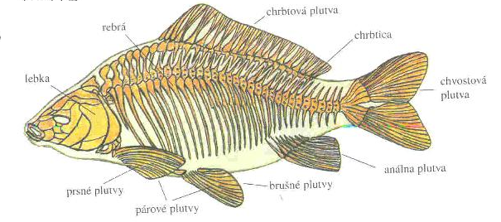
K O S T R A K A P R A
hřbetní ploutev
žebra
páteř
lebka
ocasní
ploutev
řitní ploutev
prsní ploutev
břišní ploutev
ploutve párové

Slide 4
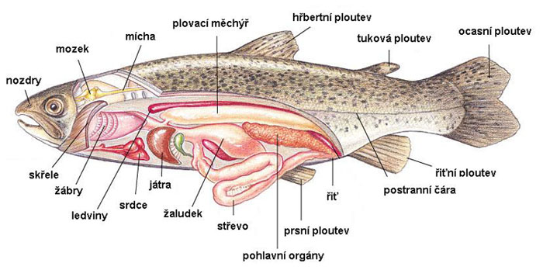
V N Ě J Š Í A V N I T Ř N Í S T A V B A T Ě L A P S T R U H A
plynový měchýř
hřbetní ploutev
ocasní ploutev
mozek
mícha
tuková ploutev
nozdry
skřele
řitní ploutev
žábry
játra
postranní čára
srdce
řiť
ledviny
žaludek
střevo
břišní ploutev
pohlavní orgány

Slide 5
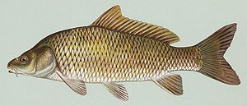
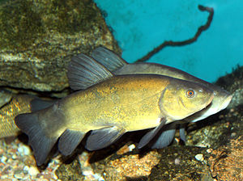
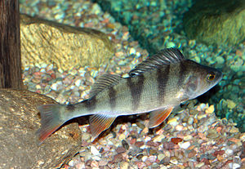
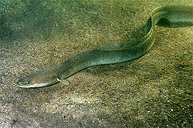
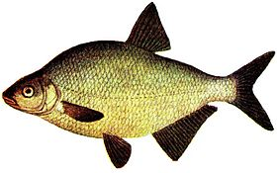
kapr obecný
lín obecný
okoun říční
úhoř říční
cejn velký

Slide 6
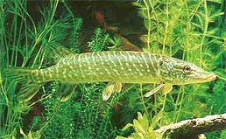

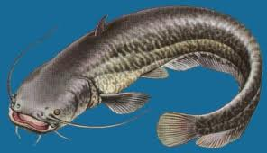
štika obecná
pstruh
duhový
sumec velký

Slide 7
Použité zdroje:
http://www.rybarizkrupiny.estranky.cz/fotoalbum/kapor/kostra-kapra.htm
http://www.mrybar.dupeto.cz/anat_ryb.htmll
http://cs.wikipedia.org/wiki/Soubor:Perca_fluviatilis_Prague_Vltava_2.jpg
http://cs.wikipedia.org/wiki/Soubor:Common_carp.jpg
http://cs.wikipedia.org/wiki/Soubor:Braxen,_Iduns_kokbok.jpg
http://cs.wikipedia.org/wiki/Soubor:Tinca_tinca_Prague_Vltava_3.jpg
http://cs.wikipedia.org/wiki/Soubor:Anguilla_anguilla.jpg
http://cs.wikipedia.org/wiki/Soubor:Hecht.jpg
http://cs.wikipedia.org/wiki/Soubor:Oncorhynchus_mykiss_mid_res_150dpi.jpg
http://www.ceskaryba.cz/sumec-velky

